Slide 1
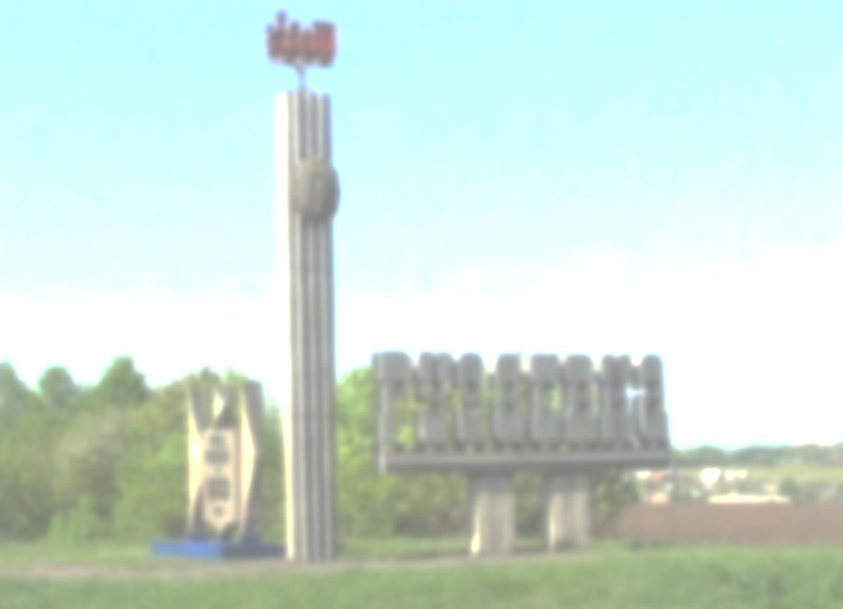
Мы будем говорить о «малой родине».
Дети должны иметь представление о стране, в которой они живут, ее столице;
Республике Мордовия и ее столице – Саранск;
а также о «малой родине» - городе Рузаевка.

Slide 2
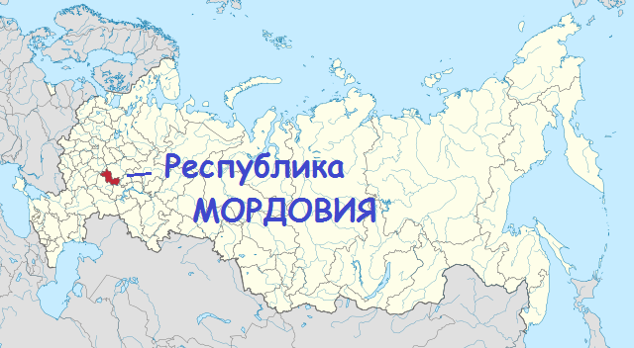
Республика Мордовия на карте России
Посмотрите на карту нашей страны, как она называется?
Назовите столицу России?
Россия – это большое сильное государство, в котором много городов, озер, рек, лесов. Мы гордимся нашей великой страной.
Мы живем в Республике Мордовия. Назовите столицу Республики Мордовия.

Slide 3
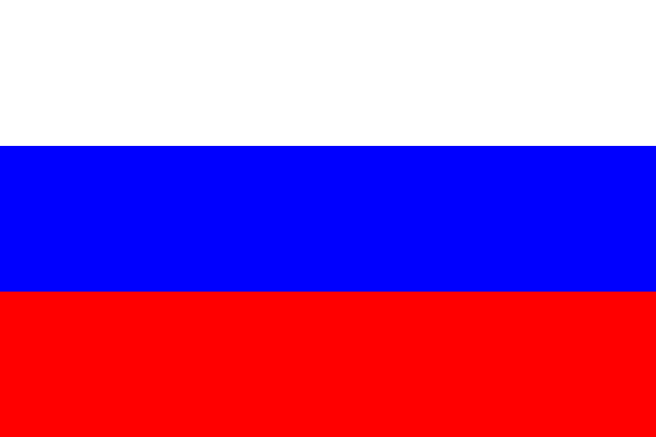
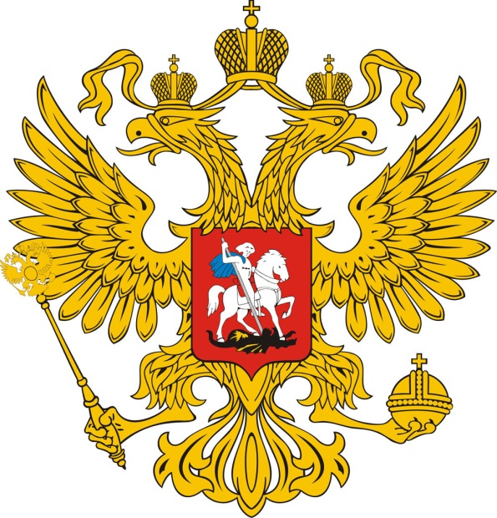
Покажите детям
Флаг и герб России
Флаг и герб Мордовии

Slide 4
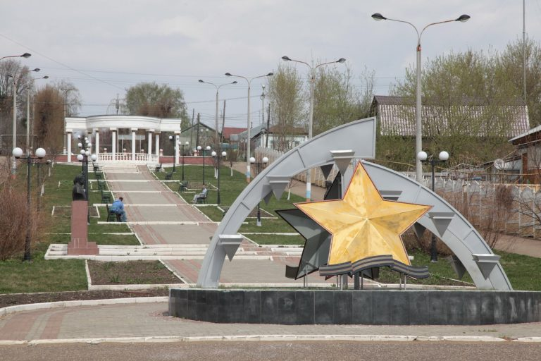
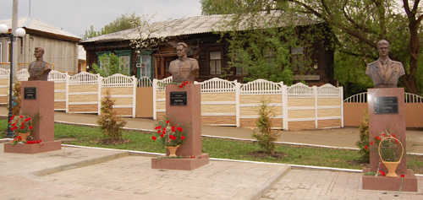
Наша малая родина – это Рузаевка.
Экскурсия по городу.
Аллея славы – это аллея памяти.
Там установлены бюсты Героев Советского Союза и России, жизнь которых связана с Рузаевкой.

Slide 5
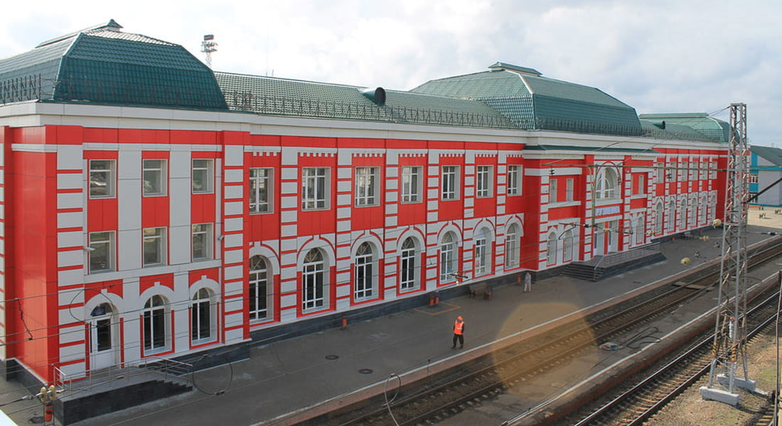
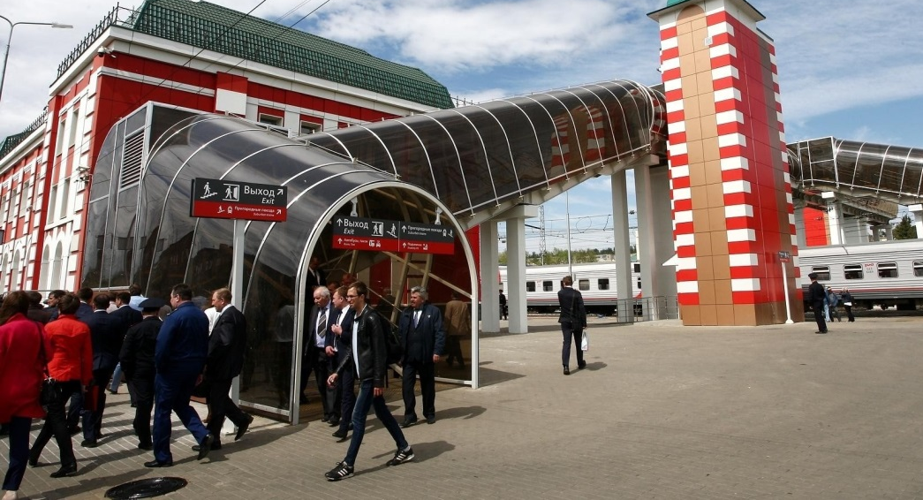
Рузаевка – железнодорожный город.
Здесь расположен один из самых больших железнодорожных узлов России.

Slide 6
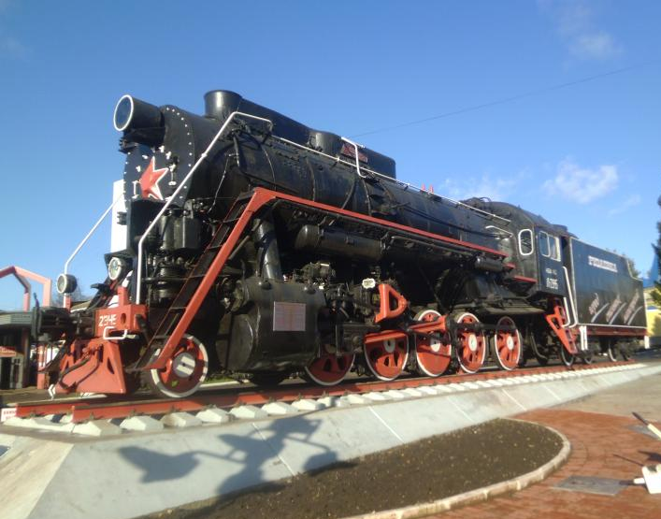
Паровоз Лебедянка.
Самый легендарный грузовой паровоз.
Расположен он прямо напротив железнодо-рожного вокзала

Slide 7
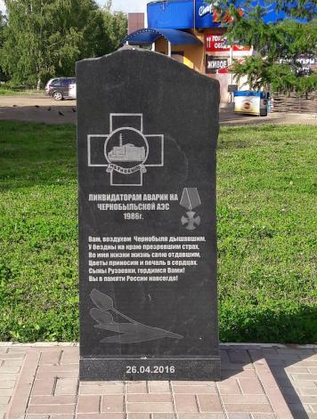
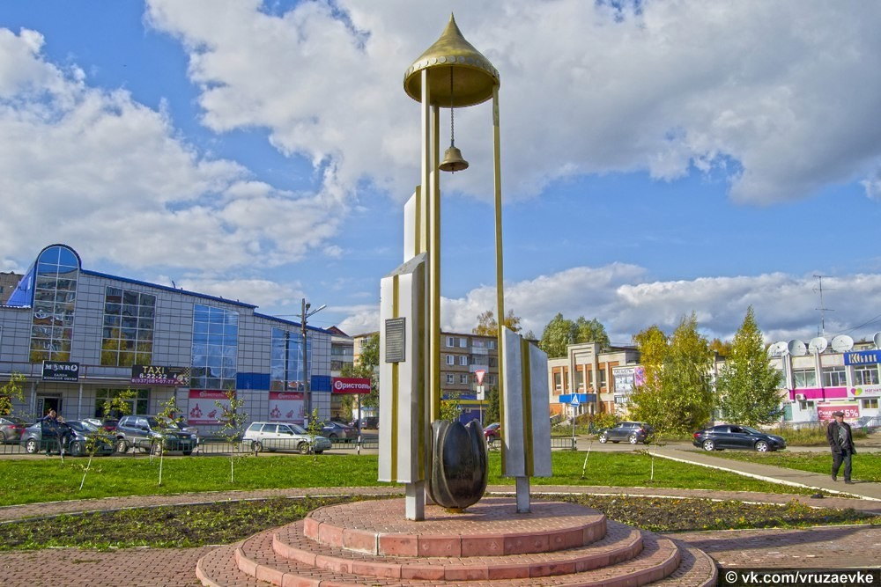
Аллея Славы на бульваре Горшкова
Памятник ликвидаторам аварии на Чернобыльской АЭС.
Черный тюльпан – памятное сооружение, в память о погибших в различных боевых действиях.

Slide 8
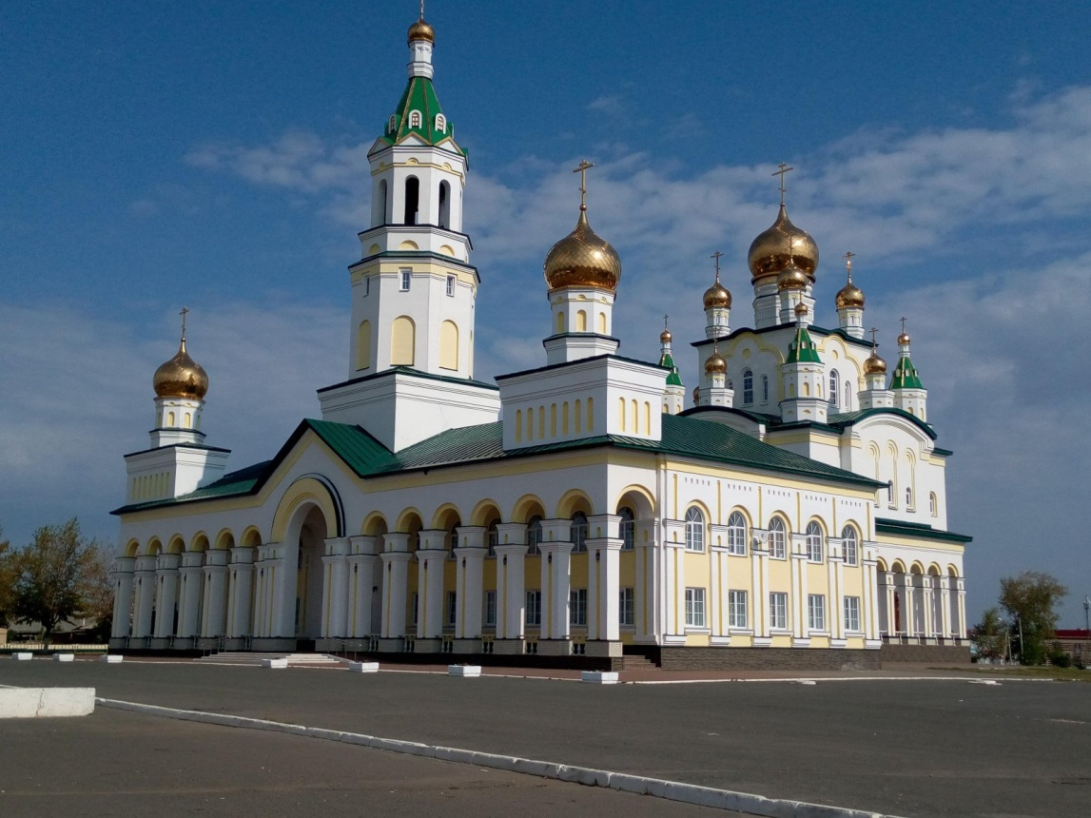
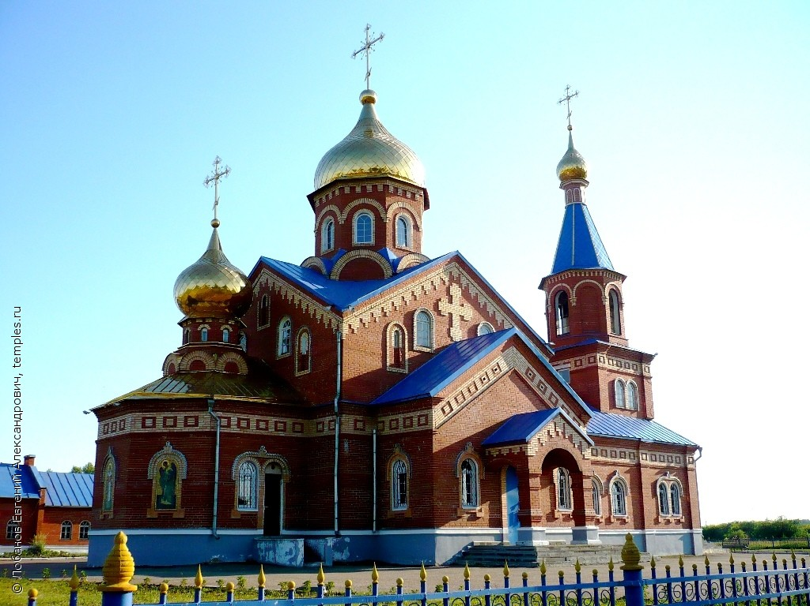
Храмы Рузаевки
Свято-Троицкий собор
Церковь Святителя Николая Чудотворца

Slide 9
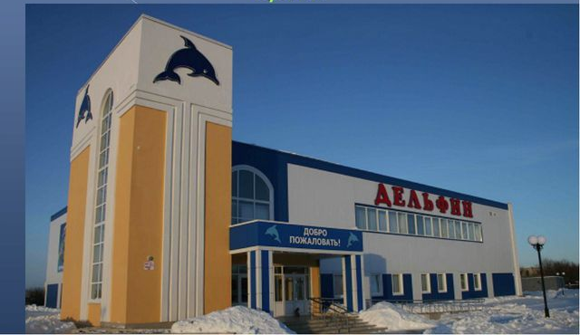
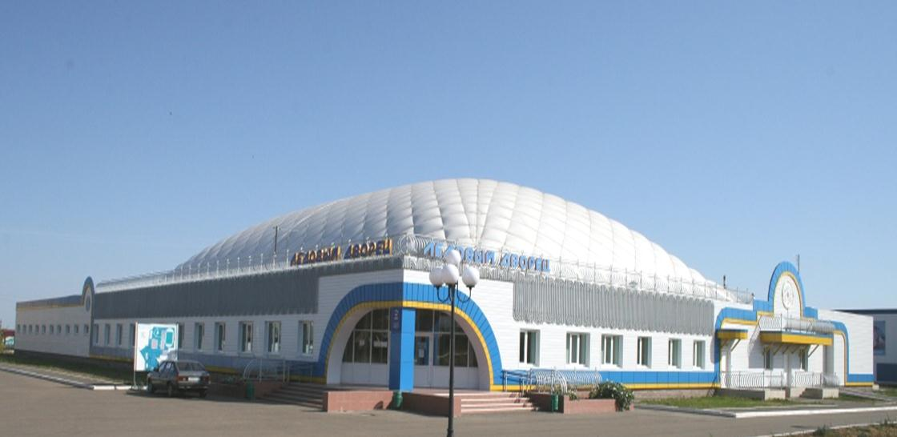
Спортивные
объекты

Slide 10
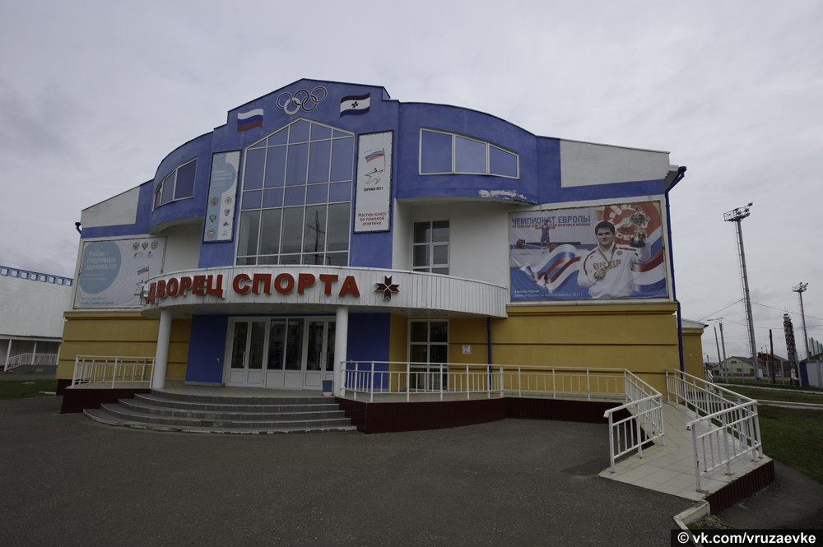

Slide 11
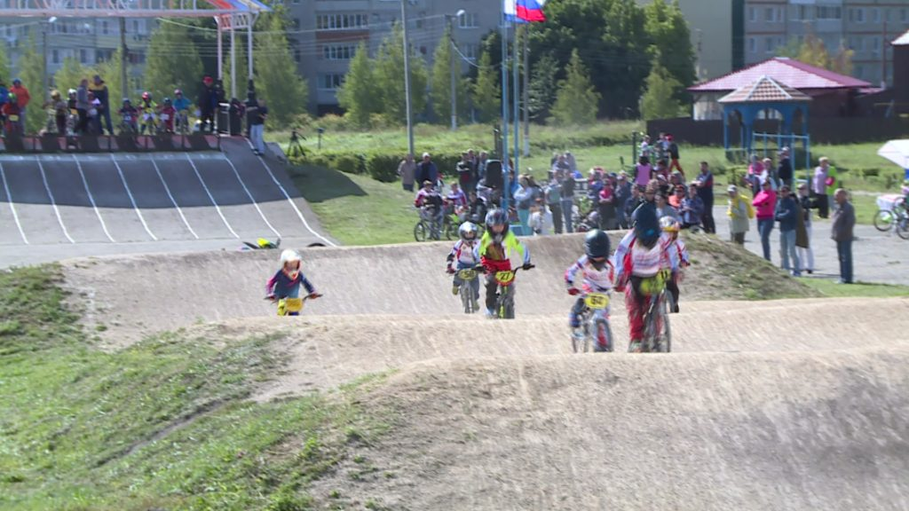
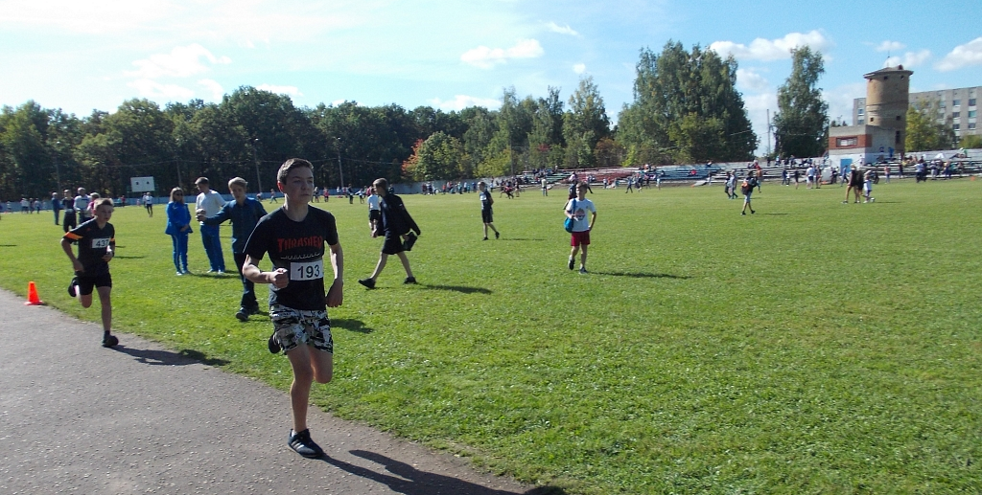
Велотрек
Стадион «Локомотив»

Slide 12
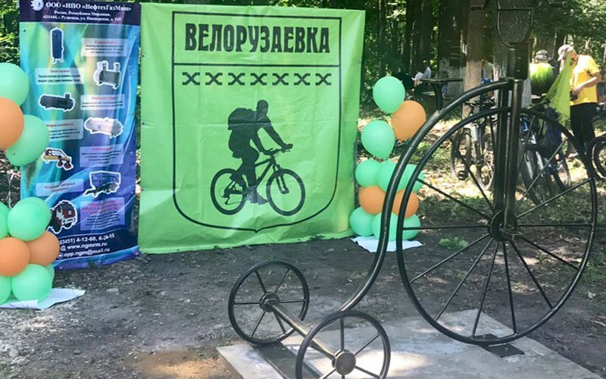
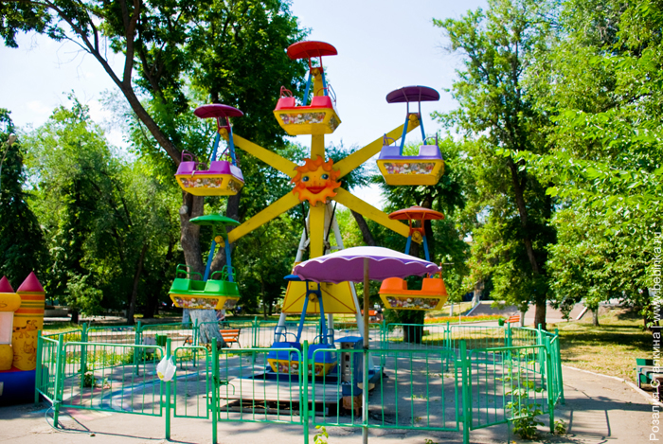
Парк

Slide 13
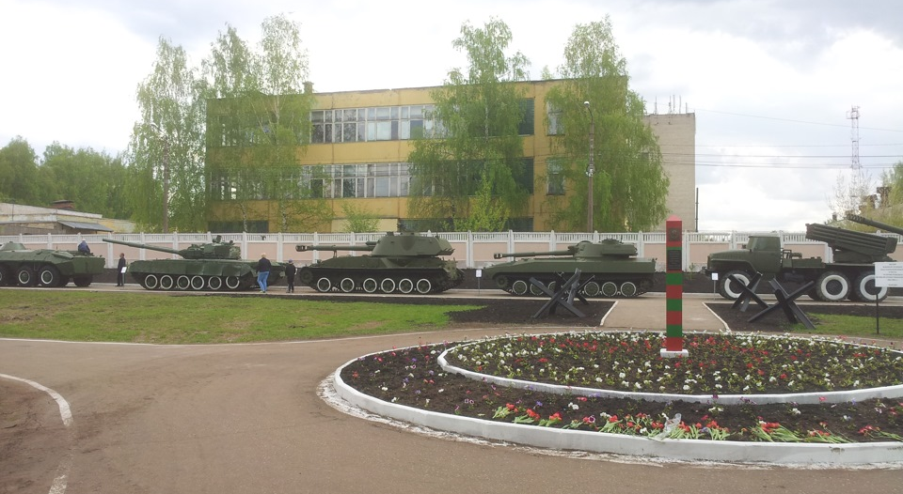
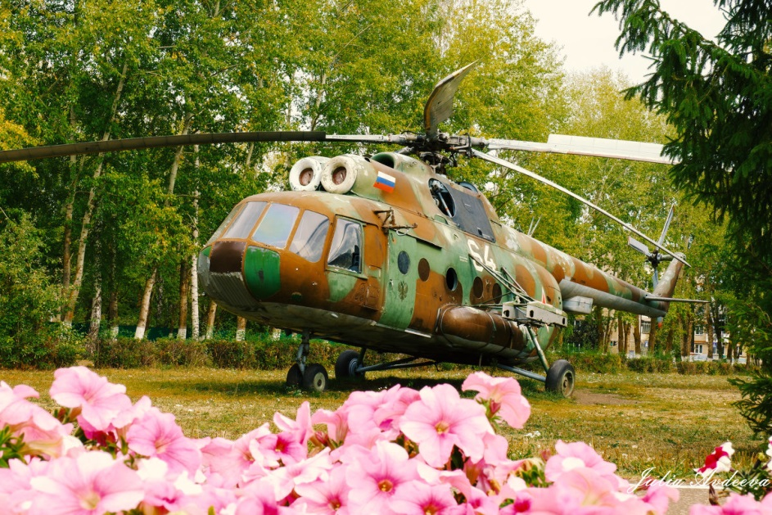
Музей военной техники под открытым небом

Slide 14
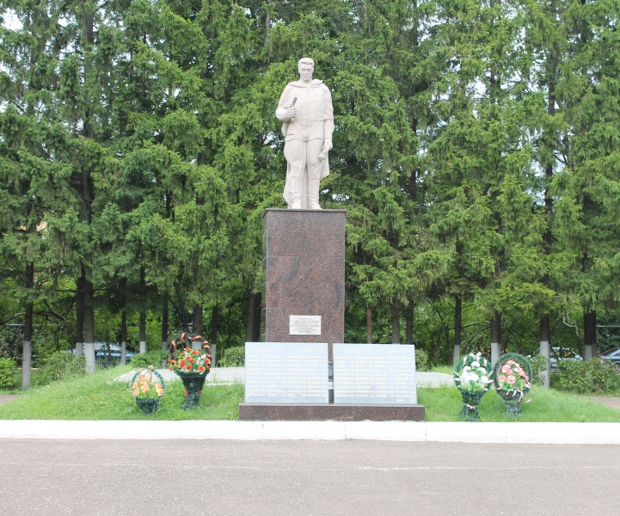
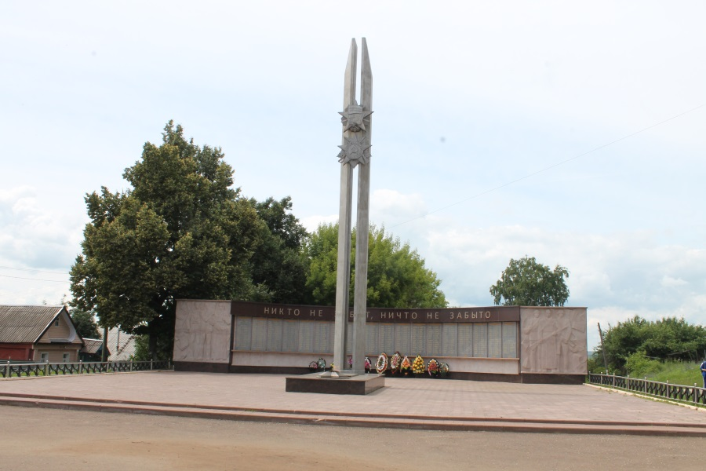
Памятник «Неизвестному
Солдату»
и «Военный мемориал».
У обоих памятников
горит «Вечный огонь».

Slide 15
Какие еще приметные
места в городе Рузаевка
вы знаете?

Slide 16
Стихи о Родине
Здравствуй, Родина моя!
Утром солнышко встаёт, Нас на улицу зовёт. Выхожу из дома я: – Здравствуй, улица моя!
Я пою и в тишине Подпевают птицы мне. Травы шепчут мне в пути: – Ты скорей, дружок, расти!
Отвечаю травам я, Отвечаю ветру я, Отвечаю солнцу я: – Здравствуй, Родина моя! (В. Орлов)

Slide 17
Стихи о Родине

